Slide 1
(N_parallel_Sinlge_Parameters) KW univ., 정은지 eunjijung1107@gmail.com, 010 8596 9368
Weekly Report

Slide 2
N_parallel_Sinlge_data
#패러데이_쉴드_각도를_변경하여_비교하게_된_계기
먼저, N_parallel 그래프를 출력한 파일들에 대한 이해가 필요
1
원본 02 파일: ONLY 헬리컬 안테나(위상 차 90˚)
2
원본 04 파일: 헬리컬 안테나(위상 차 90˚) + 패러데이 쉴드
3
교수님께 받은 파일: 헬리컬 안테나(위상 차 90˚) + 패러데이 쉴드 + 플라즈마 부하

Slide 3
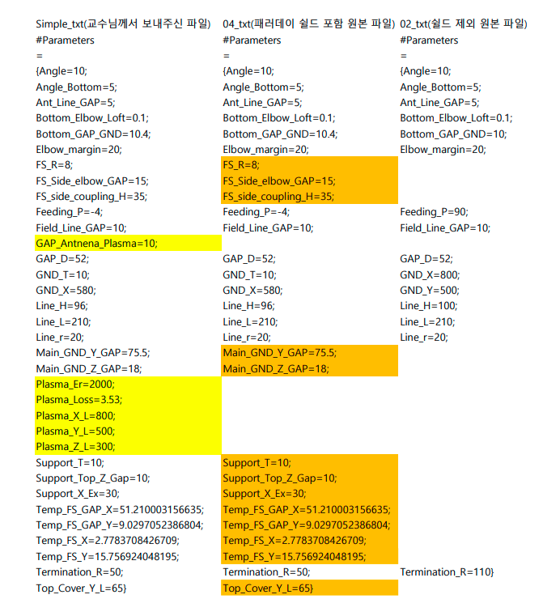
N_parallel_Sinlge_data
#패러데이_쉴드_각도를_변경하여_비교하게_된_계기
각 파일의 변수를 비교한 파일
..\..\..\n_p\parameter_비교.pdf
미리보기

Slide 4
N_parallel_Sinlge_data
#패러데이_쉴드_각도를_변경하여_비교하게_된_계기
각 파일의 Nll 그래프 비교
 | 원본 02 | 원본 04 | 추가 파일
파일에 포함된 변수 | 안테나 | 안테나 + FS | 안테나 + FS + Plasma
Peak일 때의 Nll 값 | 2.97 | 3.03 | 3.03
Directivity | 81.58% | 52.44% | 49.21%
30% 가까이 감소
경미하지만 감소

Slide 5
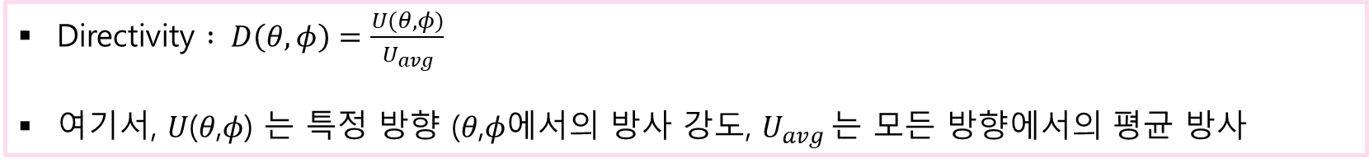
N_parallel_Sinlge_data
Directivity란?
안테나가 에너지를 특정 방향으로 집중해서 방사할 수 있는 능력을 나타내는 척도.
Directivity는 특정 방향으로 에너지를 집중하면 높아지고, 모든 방향으로 균일하게 방사할수록 낮아진다.
일반적으로 데시벨(dB)로 표현한다.
헬리컬 안테나는 높은 Directivity를 갖는다.
Directivity $: D\left(θ,φ\right)=\frac{U(θ,φ)}{U_{avg}}$
여기서, 𝑈(𝜃,𝜙) 는 특정 방향 (𝜃,𝜙에서의 방사 강도, $U_{avg}$는 모든 방향에서의 평균 방사

Slide 6
N_parallel_Sinlge_data
Directivity와 Gain의 차이
Directivity는 안테나가 방사하는 방향성에만 관련된 값이다.
즉, 안테나가 에너지를 특정 방향으로 얼마나 잘 집중하는지를 나타낸다.
Gain은 Directivity를 포함하면서, 안테나가 방사하는 전체 효율을 고려한 값이다.
안테나가 방사할 때 생기는 손실(예: 저항이나 반사 손실 등)을 포함한 실질적인 성능을 나타낸다.
Gain과 Directivity는 다음과 같은 관계를 가진다:
𝐺=𝐷×Efficiency
여기서 Efficiency는 안테나의 방사 효율이다.

Slide 7
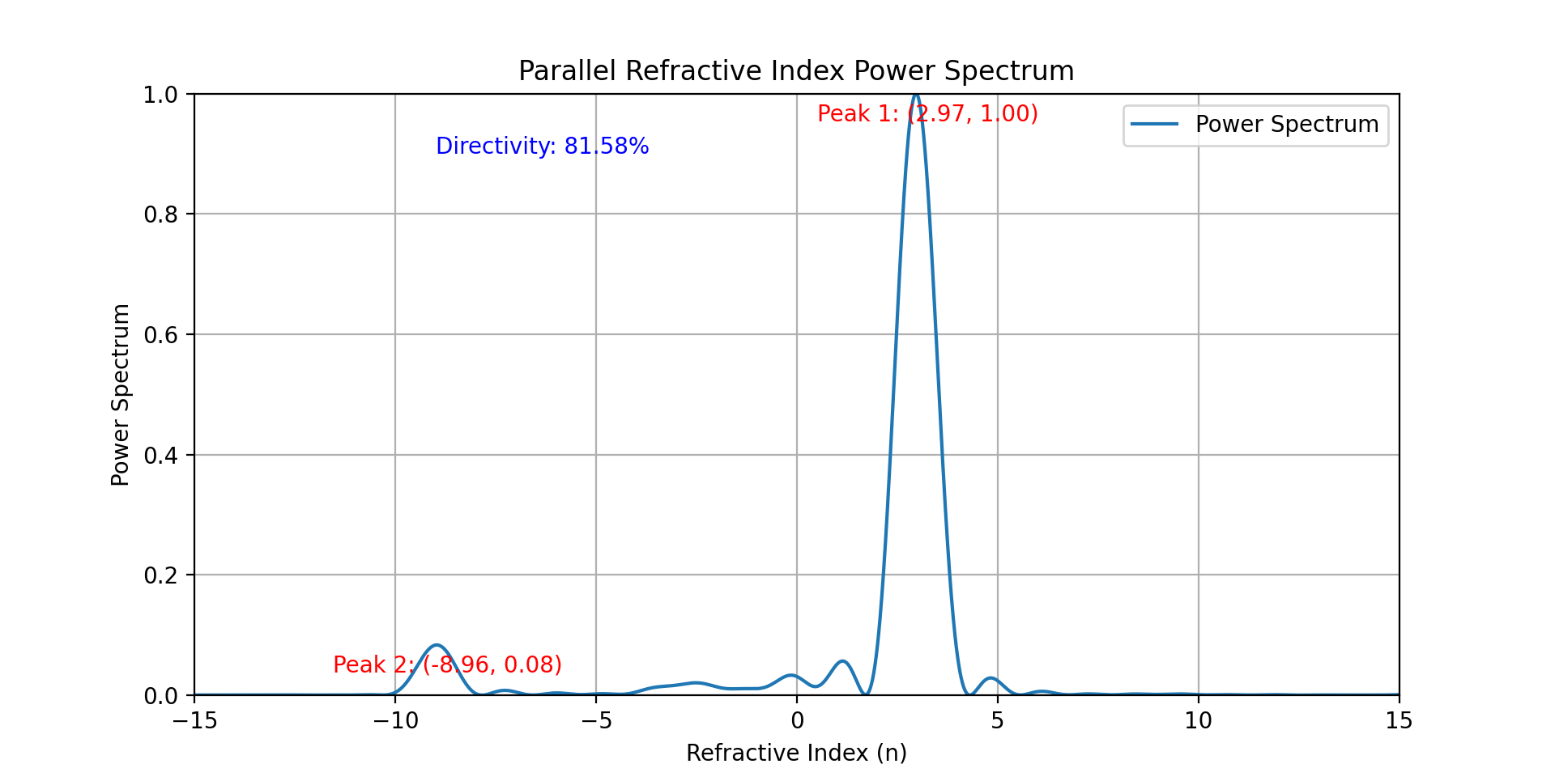
N_parallel_Sinlge_data
원본 02번 파일

Slide 8
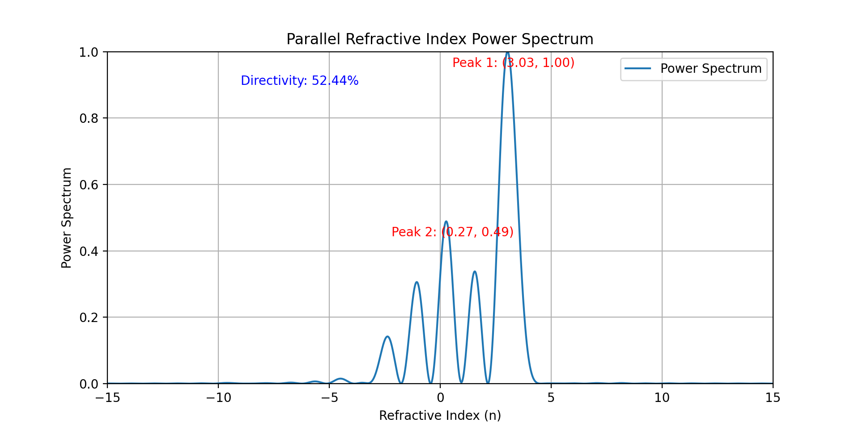
N_parallel_Sinlge_data
원본 04번 파일

Slide 9
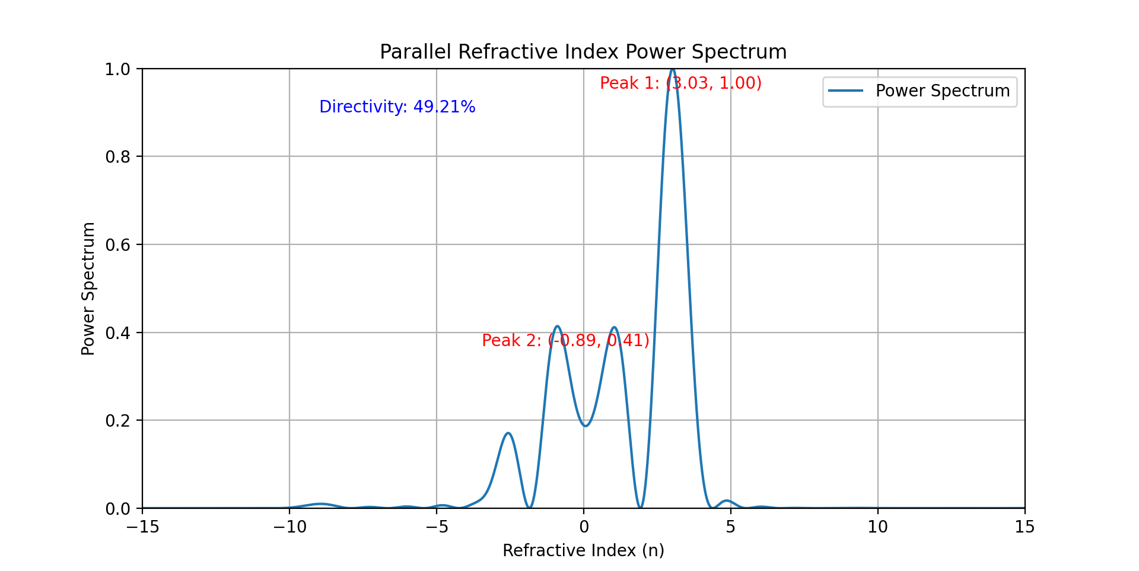
N_parallel_Sinlge_data
추가 파일

Slide 10
N_parallel_Sinlge_data
#패러데이_쉴드_각도를_변경하여_비교하게_된_계기
비교한 결과, 패러데이 쉴드(이하 FS)가 추가되었을 때 Directivity가 크게 감소하였다.
따라서 안테나의 성능뿐만 아니라 FS의 성능 개선 필요성을 느꼈다.
FS를 안테나와 독립적으로 설계할 수 있는지 확인하기 위해 FS의 각도 변경 시,
인풋 임피던스의 변화를 관찰했다.
미리 결과를 말하자면, 각도를 바꾸자 인풋 임피던스(S1,1)의 값이 크게 변했다.

Slide 11
N_parallel_Sinlge_data
#패러데이_쉴드_각도_변화_결과
패러데이 쉴드 각도 증감 비교
 | 원본 04번 파일(10˚) | 7˚ | 13˚
S(1,1) [476MHz] | -34.5 dB | -9.6 dB | -9.5 dB
476MHz에서의 값만 보면 비슷하지만,
그래프로 볼 때는 각도를 증가시켰을 때가 인풋 임피던스 값을 개선시킬 여지가 보였음.
안테나 위상차 변경 시, 패러데이 쉴드 각도 수정도 필연적으로 보임.

Slide 12
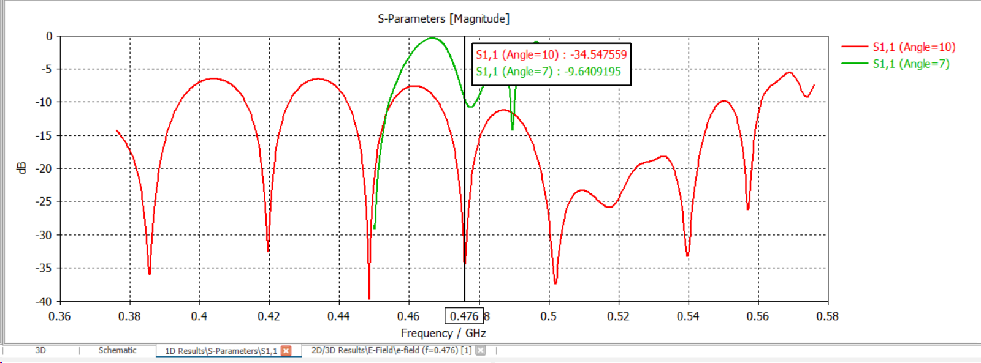
N_parallel_Sinlge_data
10˚ ->7˚

Slide 13
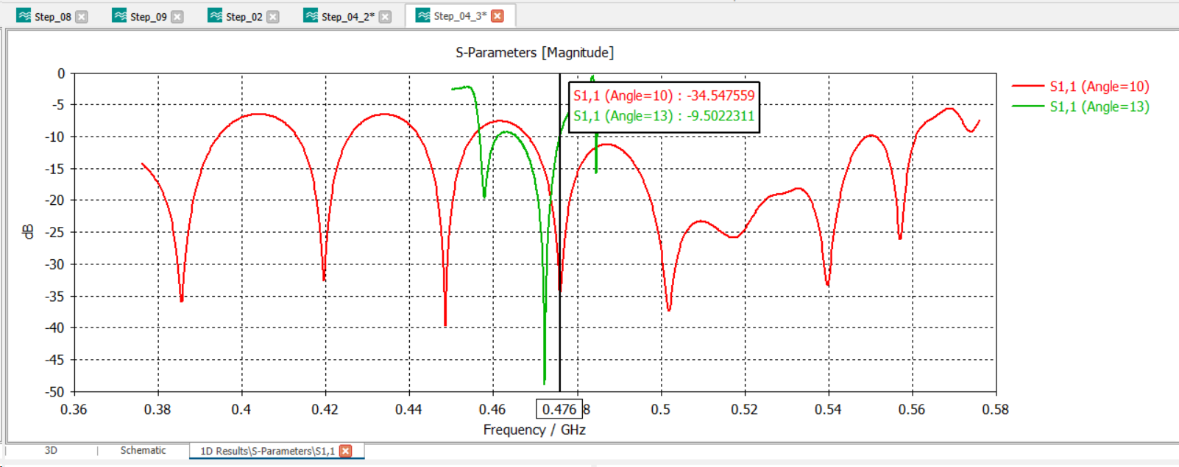
N_parallel_Sinlge_data
10˚ ->13˚

Slide 14
N_parallel_Sinlge_data
#추가_문제점
추후 확인 예정(아마도 다음 주)
패러데이 쉴드 각도를 바꾸니까 n|| 그래프 출력시에 필요한 [ table - 1Dresult - 1_e_field ]자료가 기존 10˚ 자료만 뜨고 수정 각도에 대한 자료가 안 뜬다.
예상 해결 방법: post processing에서 evaluation을 다시 해볼 것.

Slide 15
N_parallel_Sinlge_data
#앞으로의_설계_계획
매크로 제작 전
패러데이 쉴드 각도를 고정한 상태에서 위상차에 따른 설계를 진행.
매크로 제작 후
VBA를 통해서 CST 안에서 n||을 계산하게 되면 FS 각도를 고려해서 설계 진행.

